Slide 1
СПОСОБ МОДИФИКАЦИИ
БИТУМА ОТХОДАМИ НЕФТЕХИМИЧЕСКИХ ПРОИЗВОДСТВ
Арсланова А.А., Давлетов Д.У.

Slide 2
Актуальность
Производство востребованной продукции;
Увеличение объемов производства;
Улучшение физико-механических свойств изделий на основе битума путем его модификации.

Slide 3
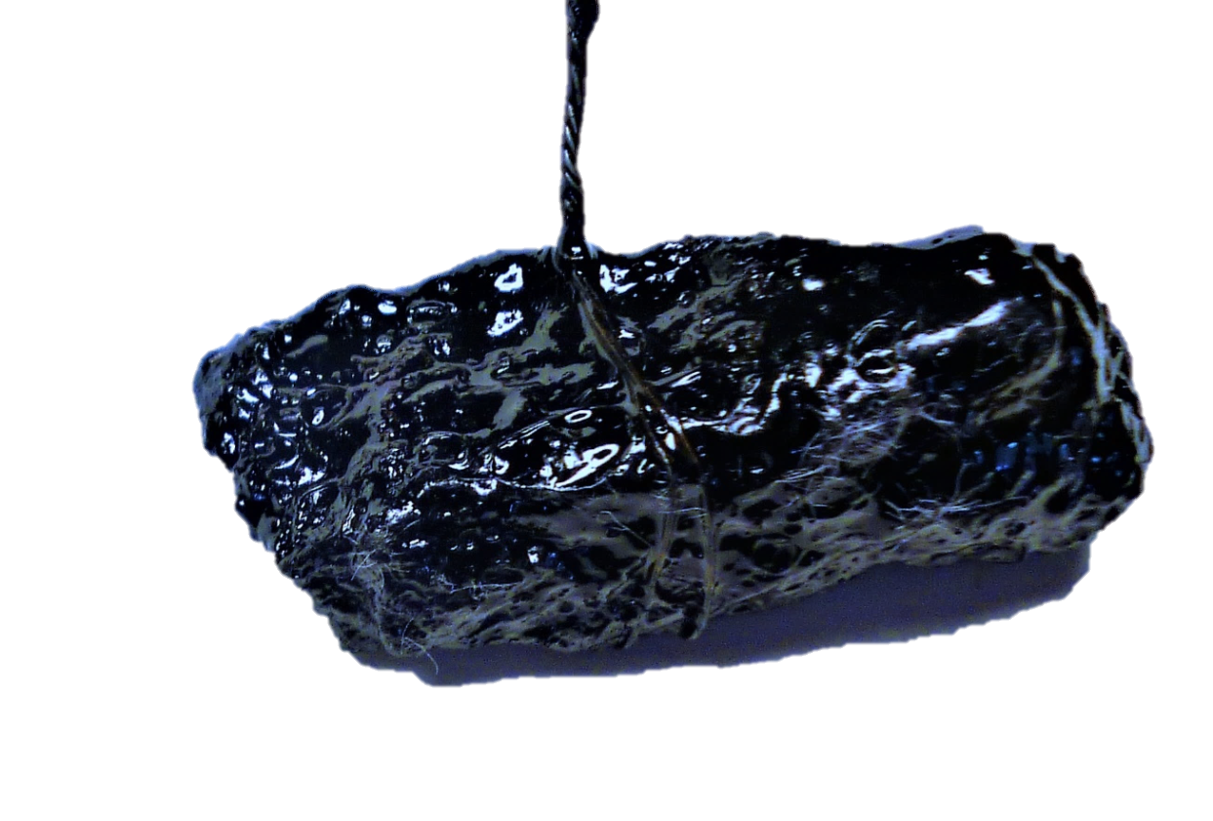
ЦЕЛЬ РАБОТЫ
Получение высокоплавкого гидроизоляционного битума путем компаундирования его с различными отходами нефтехимических производств, а также изучение его физико-механических свойств.

Slide 4
Объекты исследований
1) Битум марки БНД 90/130 – целевой продукт установки производства битума цеха №14 ОАО «ГазпромнефтехимСалават», его характеристики: температура размягчения по КиШ 81⁰С; пенетрация при 25⁰С – 4×0,1 мм; пенетрация при 0⁰С - 2×0,1 мм;
2) Отходы производства синтетического каучука (АО «Синтез-Каучук»);
3) Отходы производства нефтехимического завода (АО «СНХЗ»);
4) Отходы производства поливинилхлорида (АО «БСК»)

Slide 5
Задачи исследования
Обзор существующих способов модификации битумов.
Разработка технологии получение модифицированного высокоплавкого гидроизоляционного битума.
Исследование физико-механических свойств получаемого продукта: соотношение компонентов, концентрация, зависимость изменения температуры размягчения и показателя преломления от времени перемешивания, пенетрация, адгезия, теплостойкость.

Slide 6
Новизна
Впервые предложено применение в качестве битумных вяжущих отходов производств АО «БСК», АО «Синтез-Каучук», АО «СНХЗ» для улучшения физико-механических свойств высокоплавкого гидроизоляционного битума марки БНД 90/130 по ГОСТ 22245-90.

Slide 7
Практическая ценность
Применение наполнителей, представляющих собой отходы производства поливинилхлорида, синтетического и стирольного каучука для модификации битума относится к одной из наиболее активно внедряющихся технологий в дорожном, гражданском и промышленном строительстве в качестве связующего и гидроизоляционного материала, придающего высокие показатели теплоустойчивости, трещиностойкости, эластичности, сцепления с каменными и металлическими материалами и устойчивости к старению.

Slide 8
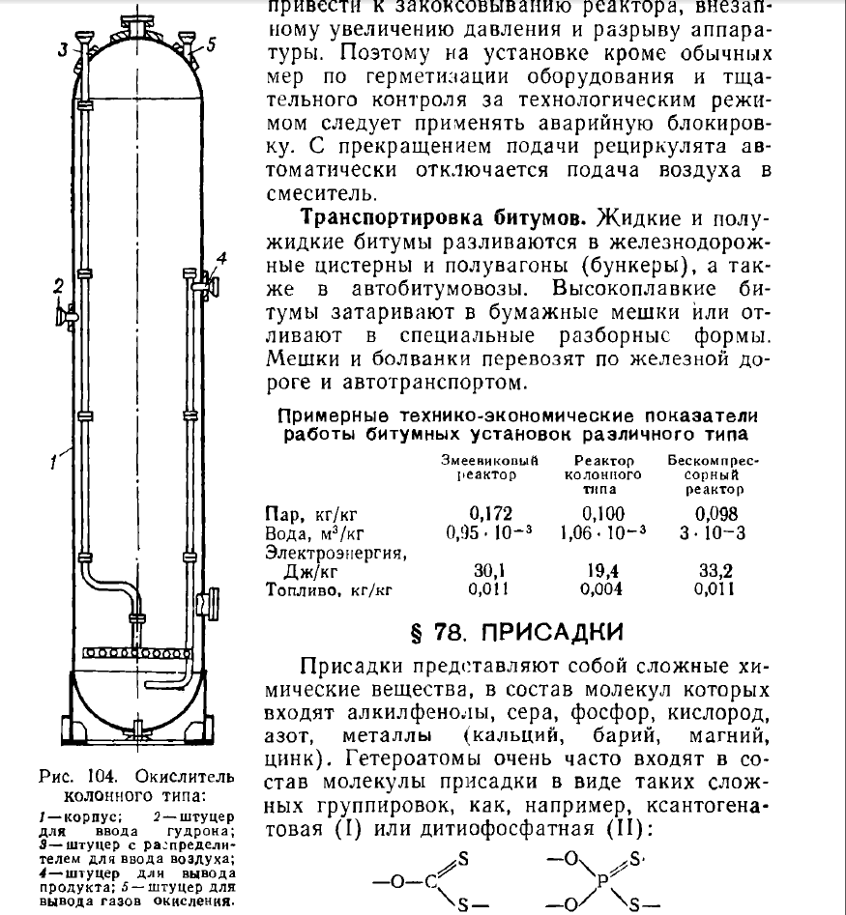
Реактор для получения битума
Реактор установки представляет собой цилиндрический аппарат диаметром 2.42 м и высотой 11м с вертикально расположенным змеевиком из стали Х5М диаметром 150мм. Снизу в реактор подается воздух, обдувающий змеевик снаружи. Нагретый воздух уходит в атмосферу. Смеситель - цилиндрический аппарат с нижним и верхним коническими днищами. Продукт вводится снизу по центру, воздух подается в нижнюю часть цилиндра через распределитель.

Slide 9
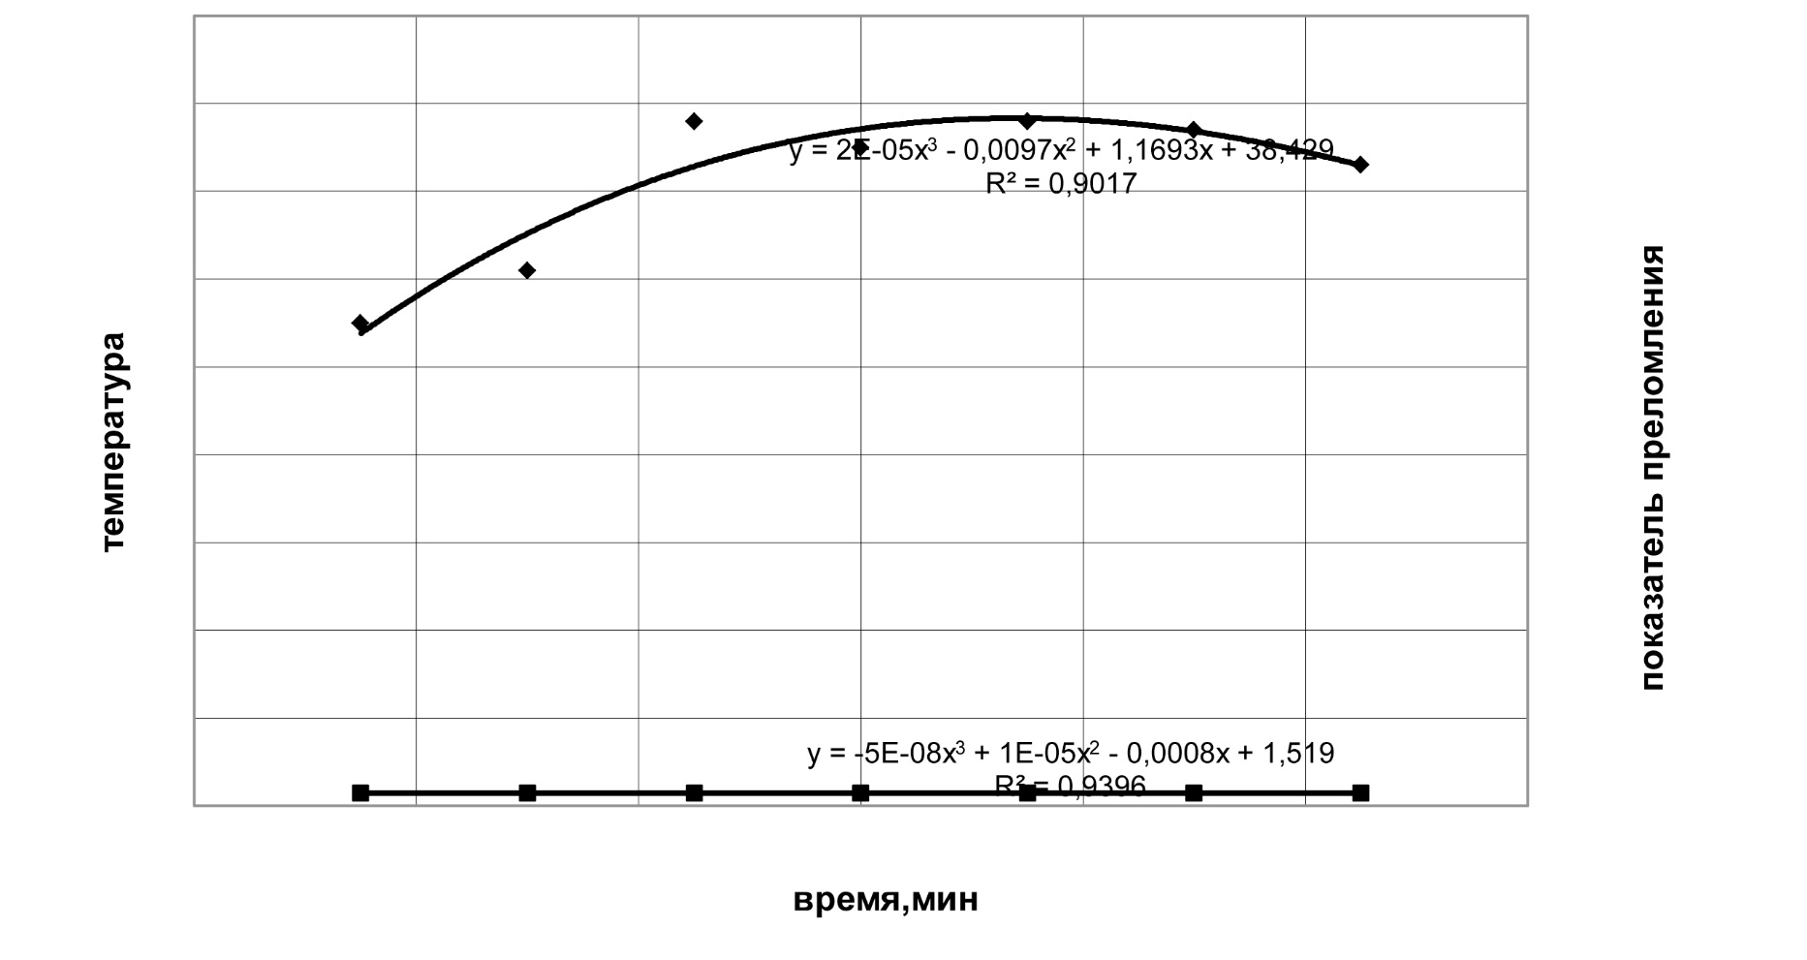
График зависимости изменения температуры размягчения и показателя преломления от времени перемешивания для добавки (отход производства поливинилхлорида) в соотношении 1 : 1

Slide 10
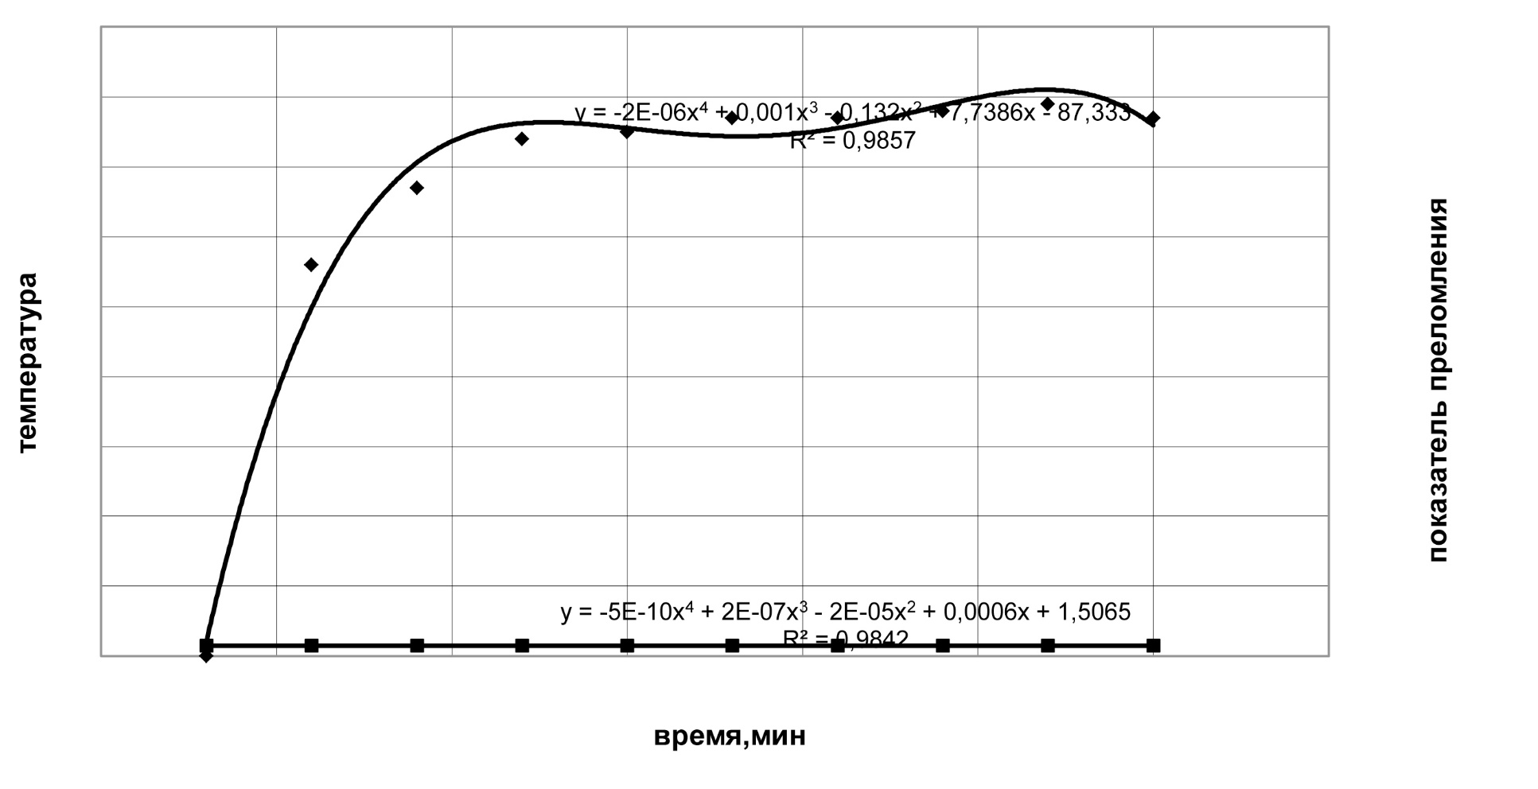
График зависимости изменения температуры размягчения и показателя преломления от времени перемешивания для добавки (отход производства СК) в соотношении 1 : 2

Slide 11
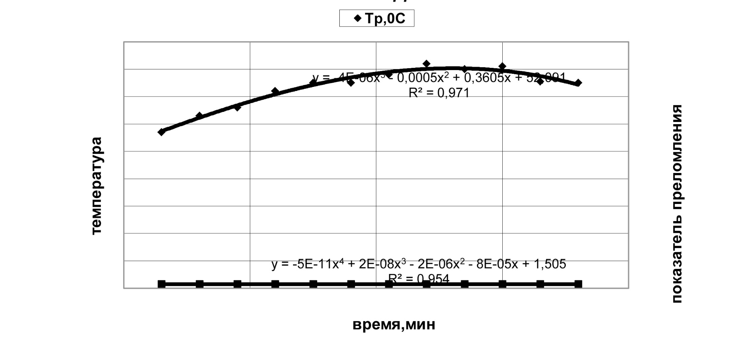
График зависимости изменения температуры размягчения и показателя преломления от времени перемешивания для добавки (отход производства СНХЗ) в соотношении 1 : 2

Slide 12
Заключение
Изучена технология получения модифицированного высокоплавкого гидроизоляционного битума марки БНД 90/130.
Проведены предварительные исследования отходы нефтехимических производств в качестве добавки и влияние их на свойства битума выявлено, что наилучшей добавкой к битуму, улучшающей и температуру размягчения и адгезию, является комбинированная добавка отходов ПВХ в соотношении 1:1 в количестве 7-10%.
Установлена температура размягчения битума 160-169⁰С, что позволяет их использовать для изоляции труб, работающих при высоких температурах и адгезию, удовлетворяющую требованиям ГОСТ (5кгс/см).

Slide 13





СПАСИБО!
КОНТАКТЫ
89870268180
Email: aiguzel.ar@gmail.com

